Slide 1


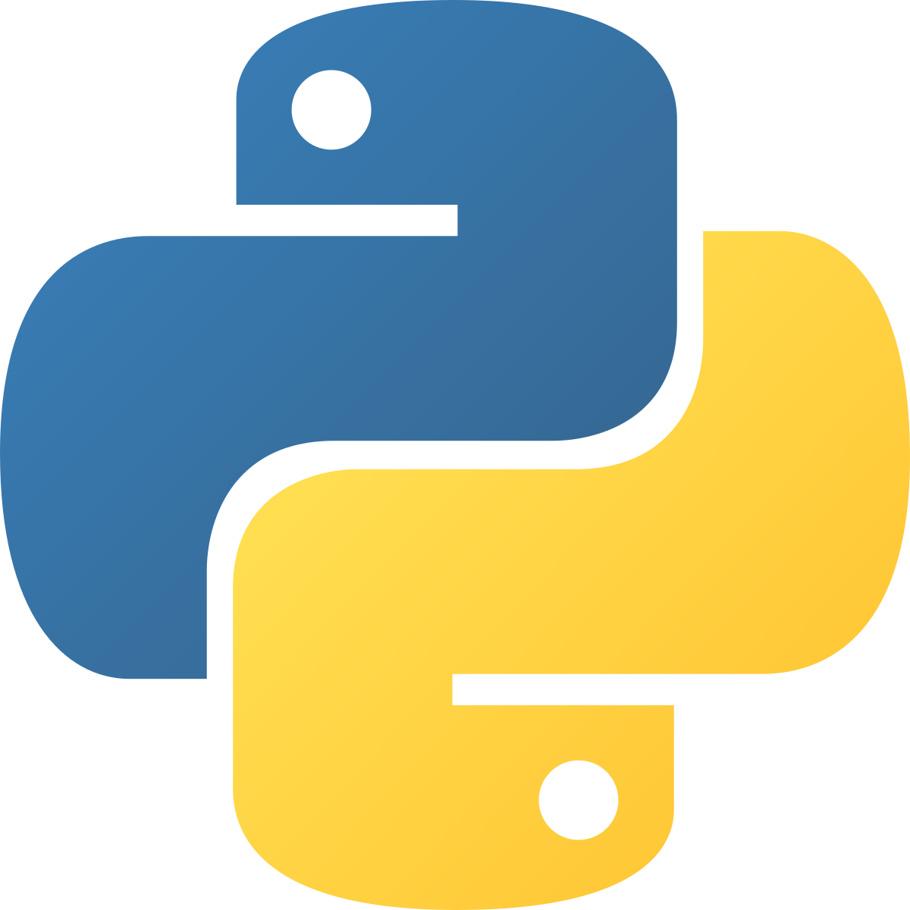
Python for
Data Engineer
Fondamentaux et Applications Pratiques
Présentée par :
Houda Saidi
A.U : 2025-2026

Slide 2
Plan
Partie I : Fondamentaux de Python
01 Introduction à Python
02 Syntaxe et Structures de Base
03 Structures de contrôle
04 Fonctions et Modules
05 POO (Programmation Orienté Objet)
06 Gestions des Fichiers
07 Interfaces Graphiques
Partie II : Manipulation de données avec Python
08 NumPy - Calcul Numérique
09 Pandas - Analyse de Données
10 Matplotlib - Visualisation
11 Projets pratiques

Slide 3

Introduction à Python

Slide 4
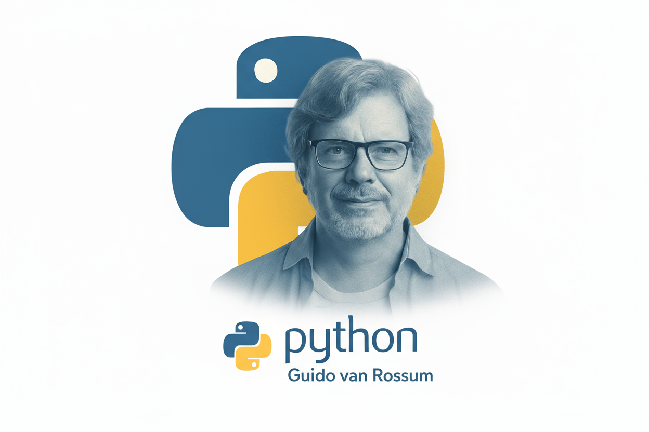
Introduction à Python
Python est un langage de programmation créé par Guido van Rossum en 1989.
C’est un langage de haut niveau, simple et lisible.
Sa syntaxe est proche des langage naturel, ce qui facilite l'écriture et la compréhension des programmes.
Les programmes Python peuvent fonctionner sans modification sur différents systèmes d’exploitation.
C’est un excellent langage pour les débutants, car il est facile à apprendre et à utiliser.

Slide 5
Pourquoi choisir Python?
Facilité d’apprentissage et simplicité du langage
Python est connu pour sa syntaxe claire et intuitive, ce qui permet aux débutants comme aux experts de se concentrer davantage sur les concepts d’IA plutôt que sur les détails complexes de programmation, tout en facilitant l'automatisation des tâches..
Écosystème riche de bibliothèques et frameworks dédiés à l’IA
Machine Learning (ML), Deep Learning (DL), Traitement du langage naturel (NLP), vision par ordinateur, Analyse des données.
Communauté active et support étendu
Python bénéficie d’une communauté mondiale très active.
Compatibilité avec d’autres technologies
Python s'intégrer facilement à d’autres langages et technologies.
Portabilités et disponibilité multiplateforme
Python fonctionne sur presque toutes les plateformes: Windows, Linux, macOs et même des systèmes embarqués.
Programmation orienté objet
Python supporte les concepts de l’orienté objet (héritage, encapsulation, polymorphisme), rendant le code plus structuré, réutilisable et extensible.

Slide 6

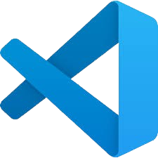


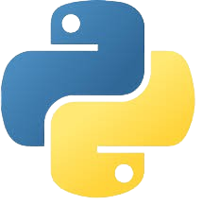

Ensemble des environnements Python
Les environnements de développement Python (IDEs) offrent des fonctionnalités adaptées à différents besoins. Voici un aperçu des principaux outils que vous utiliserez durant votre Master.
PyCharm
VS Code
Anaconda
IDE professionnel complet développé par JetBrains, offrant une complétion de code intelligente et un débogueur puissant.
Éditeur léger et extensible de Microsoft, très personnalisable avec un écosystème riche d'extensions Python.
Distribution Python complète avec Navigator qui inclut Jupyter, Spyder et gestion facile d'environnements virtuels.
Spyder
IDLE
Jupyter Notebook
IDE scientifique spécialisé dans le calcul scientifique et l'analyse de données, avec explorateur de variables intégré.
IDE basique inclus avec Python, facile à utiliser pour les débutants, avec une interface simple et des fonctionnalités limitées.
Environnement interactif basé sur le web, idéal pour l'expérimentation, la visualisation et l'analyse de données.

Slide 7
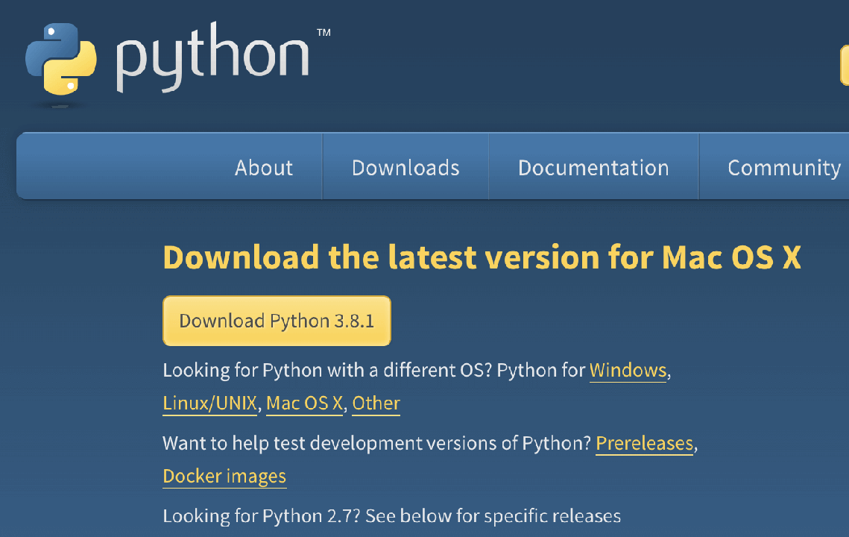
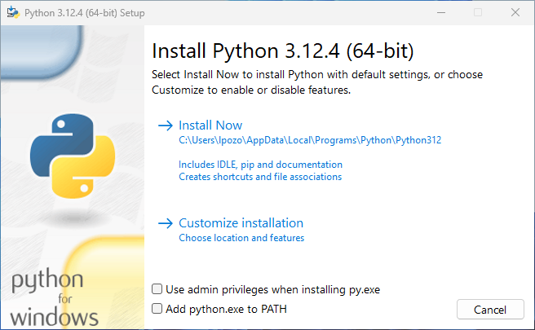
Installer Python et IDEs
1
Télécharger Python
2
Lancer l’installation
Visiter python.org/downloads.
Cliquez sur le bouton “Download Python X.X.X”.
Choisissez la version stable.
Windows: Double-cliquez sur le fichier .exe ( cochez Add Python to PATH").
macOS: Ouvrez le fichier .pkg téléchargé.
Linux: Utilisez le gestionnaire de paquets ou compilez.

Slide 8
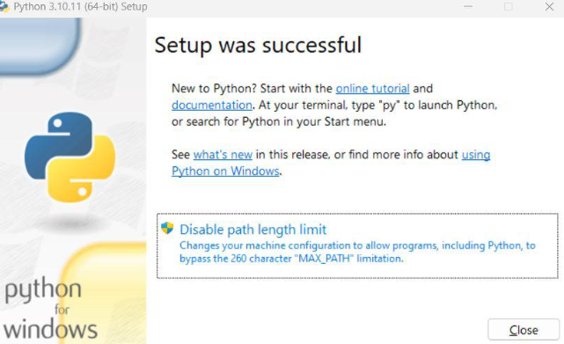
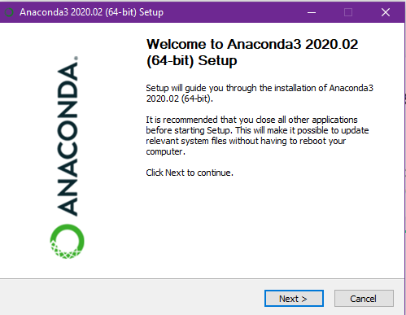
Installer Python et IDEs
3
Vérifier l’installation
4
Télécharger Anaconda
Ouvrez le terminal (cmd sur Windows).
Tapez python (ou python3) --version.
Vérifiez que la version affichée correspond à celle installée.
Téléchargez Anaconda pour votre système d'exploitation via anaconda.com/download.
Exécutez le programme d'installation.
Après l'installation, ouvrez Anaconda Navigator.

Slide 9
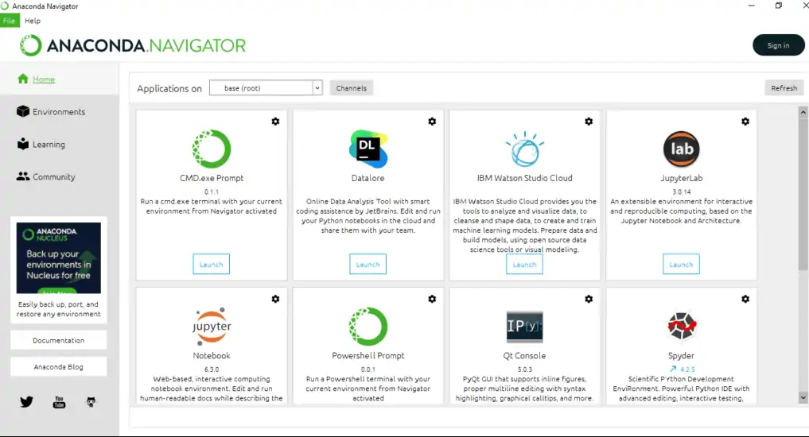
Installer Python et IDEs
5
Lancer Jupyter Notebook
Deux méthodes principales pour installer Jupyter :
Via pip: Installation directe si Python est déjà installé.
Via Anaconda: Installation automatique dans l'environnement Anaconda.

Slide 10
Syntaxe et structure de base

Slide 11
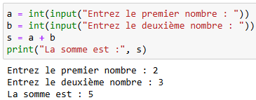
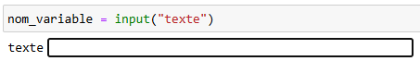
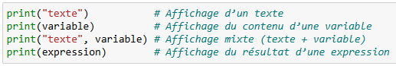
Structures simples
Instruction d’entrée
Exemple
Syntaxe (Python) :
Instruction de sortie
Syntaxe (Python) :

Slide 12
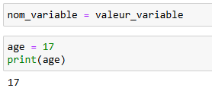
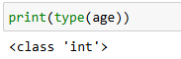
Variables et Types de données
Variables
Type | Exemple de déclaration
int | n = 10
float | x = 3.14
str | nom = ”Alice”
bool | vrai = True
list | note = [10, 14, 12]
tuple | coord = (4, 7)
set | fruits={“pomme”, “orange”}
dict | eleve = {“nom” : ”Ali”, age : ”20”}
complex | z = 2 + 3i
Syntaxe (Python) :
Type
La fonction type(nom_variable) permet de déterminer le type d’une variable en Python. Syntaxe (Python) :

Slide 13
Types de données :
Type | Fonctions | Description
int | abs(x) pow(x, y) divmod(a, b) int(x) bin(x), hex(x), oct(x) | Renvoie la valeur absolue de x. Calcule la puissance de x élevée à y. Renvoie le quotient et le reste de la division entière de a par b. Convertit x en un entier. Convertit x en binaire (hexadécimale, octale).
float | round(x, n) abs(x) float(x) math.sqrt(x) | Arrondit x à n décimales. Renvoie la valeur absolue de x. Convertit x en un nombre à virgule flottante. Calcule la racine carrée de x (nécessite import math).
str | len(s) s.upper() / s.lower() s.title() s.strip() s.replace(a, b) s.find(x) s.split() / s.join() s.isdigit(), s.isalpha() | Renvoie la longueur de la chaîne s. Met tous les caractères de s en majuscules (minuscules). Met la première lettre de chaque mot en majuscule. Supprime les espaces au début et à la fin de s. Remplace dans s toutes les occurrences de a par b. Cherche la position du sous-texte x dans s. Découper une chaîne et réunir une liste en une chaîne. Testent si la chaîne s ne contient que des chiffres / des lettres.

Slide 14
Types de données :
Type | Fonctions | Description
bool | bool(x) int(True) int(False) | Convertit une valeur x en un type booléen (True ou False). Convertit le booléen True en entier. Convertit le booléen False en entier.
list | len(L) L.append(x) L.insert(i, x) L.remove(x) L.pop(i) L.sort() / sorted(l) L.reverse() L.count(x) L.index(x) | Retourne le nombre d’éléments dans la liste L. Ajoute l’élément x à la fin de la liste L. Insère l’élément x à la position i dans la liste L. Supprime la première occurrence de l’élément x dans la liste L. Supprime et retourne l’élément à l’indice i. Trie les éléments de la liste L / retourne une nouvelle liste pour sorted()). Inverse l’ordre des éléments dans la liste L. Retourne le nombre de fois que l’élément x apparaît dans la liste L. Retourne l’indice de la première occurrence de x dans la liste L.
tuple | len(t) t.count(x) t.index(x) tuple(l) | Retourne le nombre d’éléments dans le tuple t. Retourne le nombre de fois que l’élément x apparaît dans le tuple t. Retourne l’indice de la première occurrence de x dans le tuple t. Convertit la liste l (ou un autre itérable) en tuple.

Slide 15
Types de données :
Type | Fonctions | Description
set | len(s) s.add(x) s.remove(x) / s.discard(x) s.union(t) s.intersection(t) s.différence(t) s.clear() | Retourne le nombre d’éléments dans l’ensemble s. Ajoute l’élément x à l’ensemble s. Supprime l’élément x de l’ensemble s (remove() lève une erreur si x n’existe pas, discard() ne fait rien dans ce cas). Retourne l’ensemble de tous les éléments de s et t Retourne l’ensemble des éléments communs à s et t. Retourne l’ensemble des éléments de s absents de t. Supprime tous les éléments de l’ensemble s.
dict | len(d) d.keys() / d.values() / d.items() d.get("clé") d.update({...}) d.pop("clé") d.clear() | Retourne le nombre de clé-valeur dans le dictionnaire d. Retourne les clés, les valeurs, ou les paires clé-valeur de d. Retourne la valeur de "clé" ou None si elle n'existe pas. Ajoute ou met à jour les paires clé-valeur dans d. Supprime et retourne la valeur associée à "clé" dans d. Supprime toutes les paires clé-valeur du dictionnaire d.

Slide 16
Exercice 1 :
Créez une liste nommée fruits contenant les éléments suivants : "pomme", "banane", "cerise", "datte".
Affichez le premier élément de la liste.
Affichez le dernier élément de la liste.
Ajoutez "orange" à la fin de la liste.
Insérez "kiwi" à la deuxième position de la liste.
Supprimez "banane" de la liste.
Affichez la liste finale.

Slide 17
Exercice 2 :
Créez un dictionnaire nommé personne avec les clés et valeurs suivantes : {nom: "Dupont", prenom: "Jean", age: 30, ville: "Paris"}
Affichez la valeur associée à la clé nom.
Modifiez l'âge de la personne à 31 ans.
Ajoutez une nouvelle paire clé-valeur : profession: "Ingénieur".
Supprimez la clé ville du dictionnaire.
Affichez le dictionnaire final.

Slide 18
Structures de contrôle

Slide 19
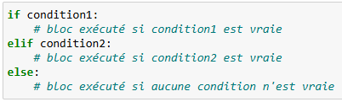
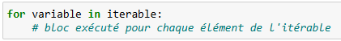
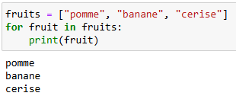
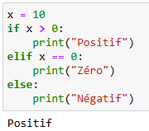
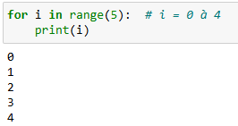
Structures de Contrôle
Conditionnelle if / elif / else
Boucle for
Syntaxe (Python) :
Syntaxe (Python) :
Exemple :
Exemple :

Slide 20
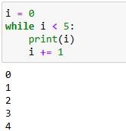
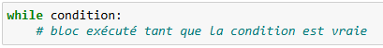
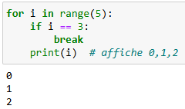
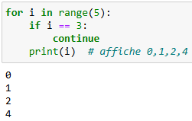
Structures de Contrôle
Boucle while
Syntaxe (Python) :
Exemple :
Contrôle de flux dans les boucles
Break : permet d'interrompre l’exécution d’une boucle et de passer à la première instruction située après la boucle.
Exemple :
Exemple :
Continue : permet de revenir au début de la boucle en sautant les instructions qui suivent dans l’itération en cours.

Slide 21
Exercice 1 :
Demandez à l'utilisateur de saisir un mot de passe. Le mot de passe correct est "secret". Donnez à l'utilisateur 3 tentatives. Après 3 tentatives échouées, affichez "Accès refusé".
Exercice 2:
Un pangramme est une phrase qui contient toutes les lettres de l’alphabet au moins une fois.
Par exemple : "Voyez le brick géant que j'examine près du wharf." est un pangramme, car toutes les lettres de A à Z y apparaissent au moins une fois.
Écrire un programme Python qui : Demande à l’utilisateur une phrase. Vérifie, si cette phrase est un pangramme. Affiche un message indiquant le résultat.

Slide 22
Fonctions et modules

Slide 23
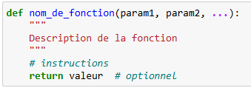
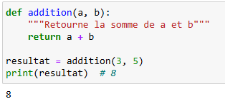
Fonctions et modules
Une fonction est un bloc de code réutilisable qui effectue une tâche spécifique.
Elle permet de diviser un programme en parties logiques, rendant le code plus lisible et maintenable.
Syntaxe de base : Utilisation du mot-clé def.
Syntaxe (Python) :
Exemple :

Slide 24
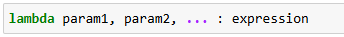
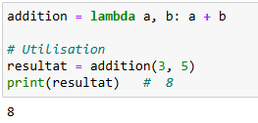
Fonctions et modules
Une fonction lambda (ou fonction anonyme) est une petite fonction sans nom, utilisée pour des opérations simples et temporaires, ne contenant qu’une seule expression sans blocs (if, for, etc.).
Elle est souvent utilisée comme argument d’une autre fonction (ex : map(), filter(), sorted()).
Syntaxe (Python) :
Exemple :

Slide 25
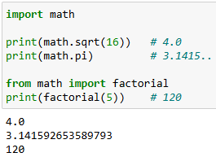
Fonctions et modules
Un module est un fichier .py contenant du code Python (fonctions, classes, variables…).
Il permet de réutiliser du code entre plusieurs programmes.
Types de modules :
Modules intégrés → fournis avec Python (ex. : math, random, os …)
Modules utilisateur → créés par le programmeur (vos propres fichiers .py)
Packages → dossiers contenant plusieurs modules, accompagnés d’un fichier __init__.py (permet de les regrouper logiquement)
Syntaxe (Python) :
Exemple :
random : Génération aléatoire.
os : Interactions avec le système d'exploitation.
datetime : Gestion des dates.

Slide 26
Exercice 1 :
Un palindrome est une chaîne de caractères qui se lit de la même façon de gauche à droite et de droite à gauche.
Écrire une fonction est_palindrome(texte) qui prend une chaîne de caractères et retourne True si c’est un palindrome, sinon False.
Dans le programme principal : Demander à l’utilisateur de saisir une chaîne de caractères. Utiliser la fonction pour vérifier si c’est un palindrome.
Afficher un message correspondant.

